Slide 1


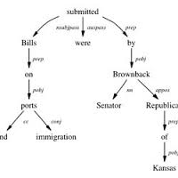
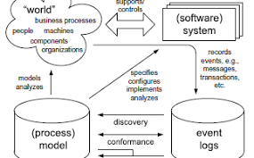
ĐẠI HỌC QUỐC GIA TPHCM
TRƯỜNG ĐẠI HỌC
CÔNG NGHỆ THÔNG TIN
XỬ LÝ NGÔN NGỮ TỰ NHIÊN
CHƯƠNG IV
GÁN NHÃN TỪ LOẠI
Nguyễn Trọng Chỉnh
chinhnt@uit.edu.vn

Slide 2
GÁN NHÃN TỪ LOẠI
KHÁI NIỆM
XÁC ĐỊNH TỪ LOẠI
TRANSFORMATION-BASED LEARNING
HIDDEN MARKOV MODEL
ĐÁNH GIÁ

Slide 3
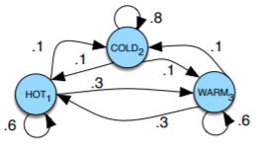
IV. HIDDEN MARKOV MODEL
Markov Chain
Markov Chain (Xích Markov), hay Visible Markov Model, là một dạng FSA được dùng để mô hình hóa xác suất của các biến ngẫu nhiên có quan hệ với nhau theo dạng chuỗi.

Slide 4
IV. HIDDEN MARKOV MODEL
Markov Chain
Một Markov Chain M là một bộ <Q, δ, q₀> trong đó:
Q là tập các trạng thái
δ là hàm chuyển đổi trạng thái có trọng số. Trọng số trong δ là xác suất chuyển trạng thái tương ứng.
q₀ là trạng thái bắt đầu

Slide 5
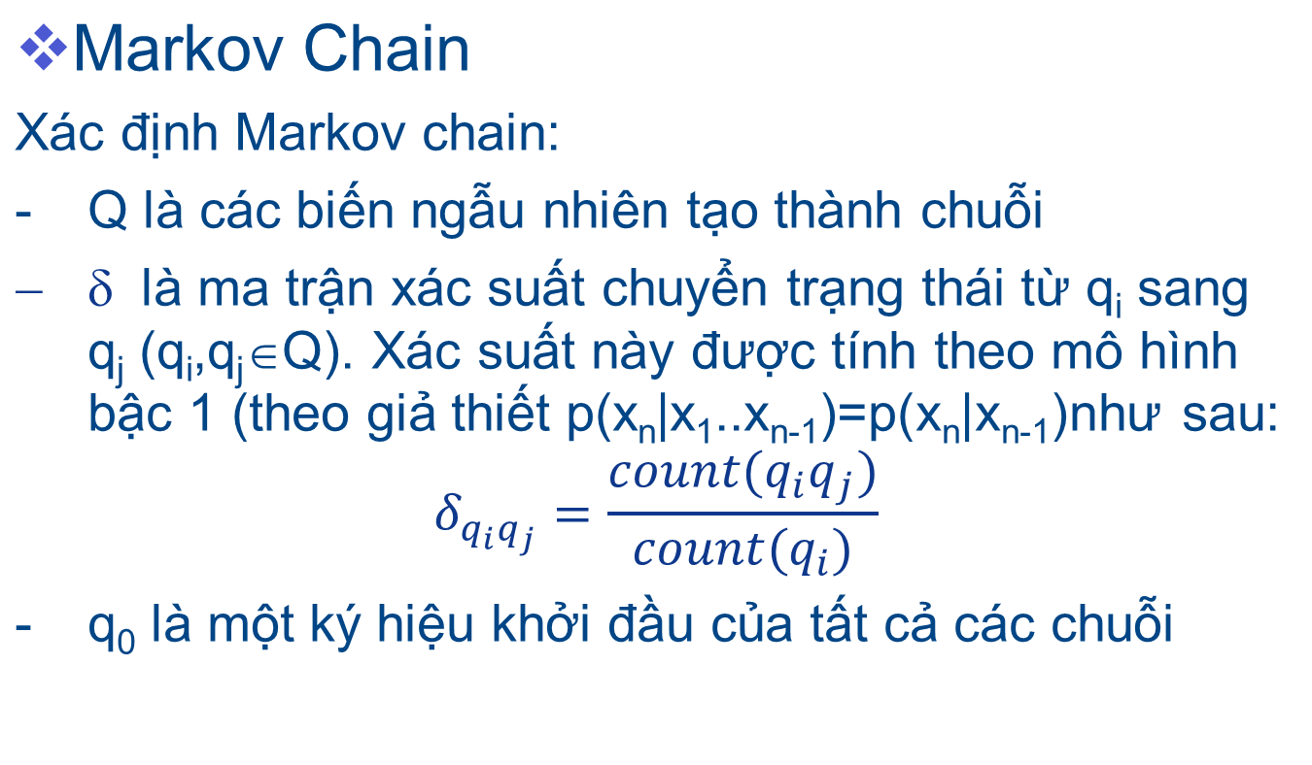
IV. HIDDEN MARKOV MODEL

Slide 6
IV. HIDDEN MARKOV MODEL
Markov Chain
Ví dụ: Xác định Markov Chain từ tập các câu sau:
con mèo trèo cây cau
con chuột trèo cây cau
con chuột hỏi con mèo
con trèo là con nào
Sử dụng ký hiệu <s> đánh dấu đầu câu và cũng là trạng thái bắt đầu.
<s> con mèo trèo cây cau
<s> con chuột trèo cây cau
<s> con chuột hỏi con mèo
<s> con trèo là con nào

Slide 7
IV. HIDDEN MARKOV MODEL
Markov Chain
Đồ thị chuyển trạng thái
mèo
cây
cau
con
trèo
là
<s>
chuột
hỏi
nào

Slide 8
IV. HIDDEN MARKOV MODEL
Markov Chain
Tính các xác suất chuyển trạng thái:
p(mèo|con) = count(con,mèo)/count(con) = 2/6 ≈ 0.3
0.3
mèo
cây
1
1
0.7
1
cau
con
0.2
1
trèo
là
0.3
<s>
0.2
0.3
0.5
chuột
hỏi
nào
0.5

Slide 9
IV. HIDDEN MARKOV MODEL
Markov Chain
Khi đó, xác suất của câu S = “con mèo trèo cây cau” là
p(S) = p(con|<s>) * p(mèo|con) * p(trèo|mèo) *
p(cây|trèo) * p(cau|cây)
= 1 * 0.3 * 1 * 0.7 * 1
= 0.21

Slide 10
IV. HIDDEN MARKOV MODEL
Hidden Markov Model
Mô hình Markov ẩn (Hidden Markov Model – HMM)
Mô hình xác suất
Tính toán trên dữ liệu dạng chuỗi
Mô hình Markov ẩn có dạng tương tự mô hình Markov rõ trong đó:
Đỉnh trong đồ thị trạng thái được thay bằng trạng thái ẩn
Trạng thái quan sát được được quyết định bởi trạng thái ẩn

Slide 11
IV. HIDDEN MARKOV MODEL
Hidden Markov Model
Các thành phần của mô hình HMM:
  S = {s₁, s₂, .., s_{n}} là tập các trạng thái ẩn
  Thái đặc biệt s₀ là trạng thái bắt đầu.
  K = {k₁, k₂, .., k_{m}} là tập các giá trị quan sát
  A = {a_{ij}}, (i,j = 1..n) là ma trận chuyển trạng thái, trong đó a_{ij} là xác suất chuyển từ trạng thái s_{i} sang trạng thái s_{j}.
  B = {b_{ij}} (i=1..n, j=1..m) là ma trận emisson (thể hiện), trong đó b_{ij} là xác suất trạng thái ẩn s_{i} thể hiện bằng giá trị quan sát k_{j}.

Slide 12
IV. HIDDEN MARKOV MODEL
Hidden Markov Model
Trạng thái ẩn
Hidden State
X = x₁x₂..x_{T}
Quan sát được
Observation
O = o₁o₂..o_{T}
cau
con
cây
mèo
chuột
b_{ij}
b_{ij}
b_{ij}
b_{ij}
b_{ij}
UN
con
<s>
UN
NN
a_{ij}
a_{ij}
NN
mèo
a_{ij}
VB
trèo
a_{ij}
VB
b_{ij}
b_{ij}
UN
cây
b_{ij}
NN
cau
trèo
là
hỏi

Slide 13
IV. HIDDEN MARKOV MODEL
Hidden Markov Model
Một số giả thiết trong HMM
  Sự độc lập của các kết quả quan sát được: Kết quả quan sát chỉ phụ thuộc vào trạng thái ẩn hiện tại, không phụ thuộc vào các trạng thái ẩn trước đó.
  p(o_{t}|x₁..x_{T},o₁..o_{T}) = p(o_{t}|x_{t})
  Giới hạn kinh nghiệm: trạng kế tiếp phụ thuộc vào trạng thái hiện tại và một số hữu hạn k các trạng thái trước đó:
  p(x_{T}|x₁..x_{T-1}) = p(x_{T}|x_{T-k}x_{T-1})

Slide 14
IV. HIDDEN MARKOV MODEL
Hidden Markov Model
Bậc của HMM: là số trạng thái ẩn trước đó được dùng để tính toán đến xác suất của trạng thái kế tiếp:
  Bậc 1: p(x_{T}|x₁..x_{T-1}) = p(x_{T}|x_{T-1})
  Bậc 2: p(x_{T}|x₁..x_{T-1}) = p(x_{T}|x_{T-2}x_{T-1})
  bậc 1: bi-gram, bậc 2: tri-gram

Slide 15
IV. HIDDEN MARKOV MODEL
Hidden Markov Model
Các bài toán trong HMM
Học dựa trên dữ liệu đã gán nhãn
cau
con
cây
mèo
chuột
con
UN
b_{ij}
b_{ij}
b_{ij}
b_{ij}
b_{ij}
mèo
NN
<s>
UN
NN
a_{ij}
a_{ij}
trèo
VB
a_{ij}
a_{ij}
cây
UN
VB
b_{ij}
b_{ij}
cau
NN
b_{ij}
trèo
là
hỏi

Slide 16
IV. HIDDEN MARKOV MODEL
Hidden Markov Model
Các bài toán trong HMM
Học dựa trên dữ liệu chưa gán nhãn
cau
con
cây
mèo
chuột
con
b_{ij}
b_{ij}
b_{ij}
b_{ij}
b_{ij}
mèo
<s>
UN
NN
a_{ij}
a_{ij}
trèo
a_{ij}
a_{ij}
cây
VB
b_{ij}
b_{ij}
cau
b_{ij}
trèo
là
UN
NN
VB
hỏi

Slide 17
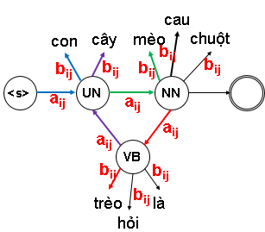
IV. HIDDEN MARKOV MODEL
Hidden Markov Model
Các bài toán trong HMM
Tính xác suất chuỗi quan sát được
p(o₁o₂..o_{T})

Slide 18
IV. HIDDEN MARKOV MODEL
Hidden Markov Model
Các bài toán trong HMM
Xác định chuỗi trạng thái ẩn
con
mèo
trèo
cây
cau
UN
NN
VB
UN
NN
1

Slide 19
IV. HIDDEN MARKOV MODEL
HỌC TỪ DỮ LIỆU ĐÃ GÁN NHÃN
  Cho dữ liệu gồm mỗi chuỗi các cặp giá trị quan sát và trạng thái ẩn {o_{i}x_{i}}, xác định:
  Ma trận chuyển trạng thái A
  Ma trận thể hiện B
  → Tùy thuộc vào bậc của mô hình HMM để tính toán xác suất trong ma trận A

Slide 20
IV. HIDDEN MARKOV MODEL
HỌC TỪ DỮ LIỆU ĐÃ GÁN NHÃN
  Nguyên tắc: dùng ước lượng Likely-hood.
  Áp dụng giả thuyết Markov theo bậc k, tính xác suất chuyển trạng thái:
  a_{ij} = p(x_{t+1}=s_{j}|x_{t-k+1}.. x_{t-1}x_{t}=s_{i})
  Tính xác suất thể hiện của trạng thái ẩn s_{i}
  b_{i}(k_{j}) = P(o_{t}=k_{j}|x_{t} = s_{i})
  Thực hiện smoothing trên kết quả tính toán

Slide 21
IV. HIDDEN MARKOV MODEL
HỌC TỪ DỮ LIỆU ĐÃ GÁN NHÃN
  Ví dụ: Cho tập dữ liệu huấn luyện T, xác định mô hình HMM bậc 1 tương ứng.
  con/UN mèo/NN trèo/VB cây/UN cau/NN. con/UN chuột/NN trèo/VB cây/UN cau/NN. con/UN chuột/NN hỏi/VB con/UN mèo/NN. con/UN trèo/VB là/VB con/UN nào/PRP.

Slide 22
  Tính ma trận A:
  1) Thống kê tần số
 | UN | NN | VB | PRP
<s> | 4 | 0 | 0 | 0 | 4
UN | 0 | 6 | 1 | 1 | 8
NN | 0 | 0 | 3 | 0 | 3
VB | 4 | 0 | 1 | 0 | 5
PRP | 0 | 0 | 0 | 0 | 0

Slide 23
  Tính ma trận A:
  2) Điều chỉnh tần số, giả sử dụng Laplace +1
 | UN | NN | VB | PRP
<s> | 4+1 | 0+1 | 0+1 | 0+1 | 4+4
UN | 0+1 | 6+1 | 1+1 | 1+1 | 8+4
NN | 0+1 | 0+1 | 3+1 | 0+1 | 3+4
VB | 4+1 | 0+1 | 1+1 | 0+1 | 5+4
PRP | 0+1 | 0+1 | 0+1 | 0+1 | 0+4

Slide 24
  Tính ma trận A:
  3) Tính xác suất smoothing
 | UN | NN | VB | PRP
<s> | 5/8 | 1/8 | 1/8 | 1/8 | 4+4
UN | 1/12 | 7/12 | 2/12 | 2/12 | 8+4
NN | 1/7 | 1/7 | 4/7 | 1/7 | 3+4
VB | 5/9 | 1/9 | 2/9 | 1/9 | 5+4
PRP | 1/4 | 1/4 | 1/4 | 1/4 | 0+4

Slide 25
  Tính ma trận B:
  1) Thống kê tần số
 | con | mèo | trèo | cây | cau | chuột | hỏi | là | nào
UN | 6 | 0 | 0 | 2 | 0 | 0 | 0 | 0 | 0 | 8
NN | 0 | 2 | 0 | 0 | 2 | 2 | 0 | 0 | 0 | 6
VB | 0 | 0 | 3 | 0 | 0 | 0 | 1 | 1 | 0 | 5
PRP | 0 | 0 | 0 | 0 | 0 | 0 | 0 | 0 | 1 | 1

Slide 26
  Tính ma trận B:
  2) Điều chỉnh tần số, giả sử dùng Laplace +1
 | con | mèo | trèo | cây | cau | chuột | hỏi | là | nào
UN | 6+1 | 0+1 | 0+1 | 2+1 | 0+1 | 0+1 | 0+1 | 0+1 | 0+1 | 17
NN | 0+1 | 2+1 | 0+1 | 0+1 | 2+1 | 2+1 | 0+1 | 0+1 | 0+1 | 15
VB | 0+1 | 0+1 | 3+1 | 0+1 | 0+1 | 0+1 | 1+1 | 1+1 | 0+1 | 14
PRP | 0+1 | 0+1 | 0+1 | 0+1 | 0+1 | 0+1 | 0+1 | 0+1 | 1+1 | 10

Slide 27
  Tính ma trận B:
  3) Tính xác suất, giả sử dùng chính kết quả ước lượng.
 | con | mèo | trèo | cây | cau | chuột | hỏi | là | nào
UN | 7/ 17 | 1/ 17 | 1/ 17 | 3/ 17 | 1/ 17 | 1/ 17 | 1/ 17 | 1/ 17 | 1/ 17 | 17
NN | 1/ 15 | 3/ 15 | 1/ 15 | 1/ 15 | 3/ 15 | 3/ 15 | 1/ 15 | 1/ 15 | 1/ 15 | 15
VB | 1/ 14 | 1/ 14 | 4/ 14 | 1/ 14 | 1/ 14 | 1/ 14 | 2/ 14 | 2/ 14 | 1/ 14 | 14
PRP | 1/ 10 | 1/ 10 | 1/ 10 | 1/ 10 | 1/ 10 | 1/ 10 | 1/ 10 | 1/ 10 | 2/ 10 | 10
1

Slide 28
IV. HIDDEN MARKOV MODEL
TÍNH TOÁN XÁC SUẤT CỦA CHUỖI QUAN SÁT
  Cho HMM M=(A,B) trong đó A là ma trận chuyển trạng thái, B là ma trận thể hiện. Cho X là chuỗi trạng thái ẩn và O là chuỗi trạng thái quan sát được, khi đó:
  p(X,O|M) =Π^{N}_{t=1}A[x_{t-1},x_{t}]B(x_{t},o_{t})
  p(O|M) = Σ_{X}p(X,O|M)
1

Slide 29
IV. HIDDEN MARKOV MODEL
  Ví dụ: cho mô hình HMM như sau:
  Tính xác suất chuỗi quan sát
  “con trèo là con chuột”
cau
con
cây
mèo
chuột
_{0.2}
_{0.3}
_{0.7}
_{0.3}
_{0.3}
_{0.2}
con
<s>
UN
NN
₁
_{0.5}
_{0.5}
_{0.2}
_{0.8}
_{0.5}
_{0.2}
VB
_{0.3}
_{0.2}
_{0.6}
_{0.2}
trèo
là
hỏi

Slide 30
IV. HIDDEN MARKOV MODEL
  p(UN,VB,VB,UN,NN,con,trèo,là,con,chuột|M)
  = 1*0.7 *
  0.5 * 0.6 *
  0.2 * 0.2 *
  0.5 * 0.7 *
  0.5 * 0.3
cau
con
cây
mèo
chuột
_{0.2}
_{0.3}
_{0.7}
_{0.3}
_{0.3}
_{0.2}
con
<s>
UN
NN
₁
_{0.5}
_{0.5}
_{0.2}
_{0.8}
_{0.5}
_{0.2}
VB
_{0.3}
_{0.2}
_{0.6}
_{0.2}
trèo
là
hỏi

Slide 31
IV. HIDDEN MARKOV MODEL
  p(UN,VB,VB,NN,NN,con,trèo,là,con,chuột|M)
  = 1*0.7 *
  0.5 * 0.6 *
  0.2 * 0.2 *
  0.3 * 0.2 *
  0.2 * 0.3
  p(con,trèo,là,con,chuột|M)
  = 0.000441 + 0.00003024
  = 0.00047124
cau
con
cây
mèo
chuột
_{0.2}
_{0.3}
_{0.7}
_{0.3}
_{0.3}
_{0.2}
con
<s>
UN
NN
₁
_{0.5}
_{0.5}
_{0.2}
_{0.8}
_{0.5}
_{0.2}
VB
_{0.3}
_{0.2}
_{0.6}
_{0.2}
trèo
là
hỏi

Slide 32
IV. HIDDEN MARKOV MODEL
TÍNH TOÁN XÁC SUẤT CỦA CHUỖI QUAN SÁT
  Công thức tính theo quy hoạch động:
  Đặt α_{i}(t) = p(o₁o₂..o_{t},x_{t}|M)
  α_{j}(t+1) = Σ^{N}_{i=1} α_{i}(t)A[x_{i},x_{j}]B[x_{j}, o_{t+1}]
1

Slide 33
IV. HIDDEN MARKOV MODEL
HUẤN LUYỆN VỚI DỮ LIỆU CHƯA GÁN NHÃN
  Cho HMM M=(A,B) trong đó A là ma trận chuyển trạng thái, B là ma trận thể hiện được gán các giá trị ban đầu tùy ý. Cho O là chuỗi trạng thái quan sát được trong tập huấn luyện.
  Vấn đề: điều chỉnh M thành M’ sao cho xác suất chuỗi quan sát được là lớn nhất
  argmax_{M} p(O|M)
  → Sử dụng thuật toán hill-climbing để tìm điểm cực trị địa phương

Slide 34
IV. HIDDEN MARKOV MODEL
HUẤN LUYỆN VỚI DỮ LIỆU CHƯA GÁN NHÃN
  Thuật toán Baum-Welch (Forward – Backward), là một trường hợp đặc biệt của thuật toán Estimation Maximization (EM):
  Bắt đầu với các ước lượng tùy ý
  Tính toán giá trị kỳ vọng của các bước chuyển trạng thái và chọn giá trị thể hiện.
  Ước lượng lại dựa trên các giá trị kỳ vọng và lặp lại đến khi hội tụ.

Slide 35
IV. HIDDEN MARKOV MODEL
HUẤN LUYỆN VỚI DỮ LIỆU CHƯA GÁN NHÃN
  Cho HMM M=(A,B), khi đó:
  p(x_{t}=i, O|M) = p(o₁o₂..o_{t},x_{t}=i|M)*p(o_{t+1}o_{t+2}..o_{T}|x_{t}=i,M)
  Có α_{i}(t) = p(o₁o₂..o_{t},x_{t}|M)
  Đặt β_{i}(t) = p(o_{t+1}o_{t+2}..o_{T}|x_{t}=i,M)
  Khi đó: p(x_{t}=i, O|M) = α_{i}(t) * β_{i}(t)

Slide 36
IV. HIDDEN MARKOV MODEL
HUẤN LUYỆN VỚI DỮ LIỆU CHƯA GÁN NHÃN
  β_{i}(t) được tính như sau:
  β_{i}(T) = 1
  β_{i}(t) = Σ^{N}_{j=1} A[x_{i},x_{j}]B[x_{j}, o_{t+1}] β_{j}(t+1)

Slide 37
IV. HIDDEN MARKOV MODEL
HUẤN LUYỆN VỚI DỮ LIỆU CHƯA GÁN NHÃN
  Xác suất của một trạng thái i ở thời điểm t là
  γ_{i}(t) = p(x_{t}=i, O|M) / p(O|M)
  Xác suất chuyển trạng thái từ i sang j tại thời điểm t là
  ξ_{t}(i,j) = p(x_{t}=i, x_{t+1}=j|O,M)
  ξ_{t}(i,j) = α_{i}(t) A[x_{i},x_{j}]B[x_{j}, o_{t+1}] β_{j}(t+1)/ p(O|M)

Slide 38
IV. HIDDEN MARKOV MODEL
HUẤN LUYỆN VỚI DỮ LIỆU CHƯA GÁN NHÃN
  Khi đó, ước lượng mới của xác suất chuyển trạng thái từ i sang j là
  A*[x_{i}, x_{j}] = [Σ^{T-1}_{t=1} ξ_{t}(i,j)]/[Σ^{T-1}_{t=1} γ_{j}(t)]
  ước lượng mới của xác suất thể hiện biến quan sát k từ biến ẩn i là:
  B*_{i}(o_{k}) = [Σ^{T-1}_{t=1} γ_{j}(t)*1(o_{t}=k)]/[Σ^{T-1}_{t=1} γ_{j}(t)]
  Trong đó:
  1(o_{t}=k) = 1 nếu o_{t}=k, ngược lại 1(o_{t}=k)=0

Slide 39
IV. HIDDEN MARKOV MODEL
TÌM CHUỖI TRẠNG THÁI ẨN:
  Cho mô hình HMM M=(A,B) và một chuỗi quan sát được O. Xác định chuỗi trạng thái ẩn X tương ứng với O
  Xác định X sao cho p(X,O|M) là lớn nhất.
  Dùng thuật toán Viterbi
1

Slide 40
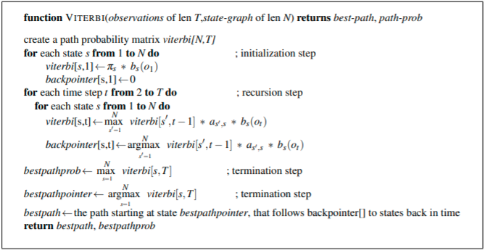
IV. HIDDEN MARKOV MODEL
TÌM CHUỖI TRẠNG THÁI ẨN:
Nguồn: Jurafsky, Speech & Language Processing, 2019

Slide 41
IV. HIDDEN MARKOV MODEL
Ví dụ: cho HMM với hai bảng A và B, xác định chuỗi nhãn của câu:
“con trèo là con mèo”
A | UN | NN | VB | PRP
<s> | 0.63 | 0.13 | 0.12 | 0.12
UN | 0.08 | 0.58 | 0.17 | 0.17
NN | 0.14 | 0.14 | 0.58 | 0.14
VB | 0.57 | 0.11 | 0.21 | 0.11
PRP | 0.25 | 0.25 | 0.25 | 0.25
B | con | mèo | trèo | cây | cau | chuột | hỏi | là | nào
UN | 0.40 | 0.06 | 0.06 | 0.18 | 0.06 | 0.06 | 0.06 | 0.06 | 0.06
NN | 0.07 | 0.2 | 0.07 | 0.07 | 0.2 | 0.2 | 0.06 | 0.06 | 0.07
VB | 0.07 | 0.07 | 0.28 | 0.07 | 0.07 | 0.07 | 0.15 | 0.15 | 0.07
PRP | 0.1 | 0.1 | 0.1 | 0.1 | 0.1 | 0.1 | 0.1 | 0.1 | 0.2

Slide 42
IV. HIDDEN MARKOV MODEL
TÌM CHUỖI TRẠNG THÁI ẨN:
  Thuật toán Viterbi dùng quy hoạch động để tính các giá trị xác suất.
1
<s>
con
0.63
UN
0.4
0.13
NN
0.12
0.07
VB
0.07
0.12
PRP
0.1

Slide 43
IV. HIDDEN MARKOV MODEL
TÌM CHUỖI TRẠNG THÁI ẨN:
1
<s>
con
trèo
0.08
UN
0.252
0.06
0.14
NN
0.009
0.07
0.57
VB
0.008
0.28
0.25
PRP
0.012
0.01

Slide 44
IV. HIDDEN MARKOV MODEL
TÌM CHUỖI TRẠNG THÁI ẨN:
1
<s>
con
trèo
0.58
UN
0.252
0.0012
0.14
NN
0.009
0.07
0.11
VB
0.008
0.28
0.25
PRP
0.012
0.01

Slide 45
IV. HIDDEN MARKOV MODEL
TÌM CHUỖI TRẠNG THÁI ẨN:
1
<s>
con
trèo
0.17
UN
0.252
0.0012
0.58
NN
0.009
0.01
0.21
VB
0.008
0.28
0.25
PRP
0.012
0.01

Slide 46
IV. HIDDEN MARKOV MODEL
TÌM CHUỖI TRẠNG THÁI ẨN:
1
<s>
con
trèo
0.17
UN
0.252
0.0012
0.14
NN
0.009
0.01
0.11
VB
0.008
0.012
0.25
PRP
0.012
0.01

Slide 47
IV. HIDDEN MARKOV MODEL
TÌM CHUỖI TRẠNG THÁI ẨN:
1
<s>
con
trèo
là
0.08
UN
0.252
0.0012
0.06
0.14
NN
0.009
0.01
0.06
0.57
VB
0.008
0.012
0.15
0.25
PRP
0.012
0.004
0.1

Slide 48
IV. HIDDEN MARKOV MODEL
TÌM CHUỖI TRẠNG THÁI ẨN:
1
<s>
con
trèo
là
0.58
UN
0.252
0.0012
0.0004
0.14
NN
0.009
0.01
0.06
0.11
VB
0.008
0.012
0.15
0.25
PRP
0.012
0.004
0.1

Slide 49
IV. HIDDEN MARKOV MODEL
TÌM CHUỖI TRẠNG THÁI ẨN:
1
<s>
con
trèo
là
0.17
UN
0.252
0.0012
0.0004
0.58
NN
0.009
0.01
0.00008
0.21
VB
0.008
0.012
0.15
0.25
PRP
0.012
0.004
0.1

Slide 50
IV. HIDDEN MARKOV MODEL
TÌM CHUỖI TRẠNG THÁI ẨN:
1
<s>
con
trèo
là
0.17
UN
0.252
0.0013
0.0004
0.14
NN
0.009
0.01
0.00008
0.11
VB
0.008
0.012
0.0009
0.25
PRP
0.012
0.004
0.1

Slide 51
IV. HIDDEN MARKOV MODEL
TÌM CHUỖI TRẠNG THÁI ẨN:
1
<s>
con
trèo
là
con
0.08
UN
0.252
0.0012
0.0004
0.4
0.14
NN
0.009
0.01
0.00008
0.07
0.57
VB
0.008
0.012
0.0009
0.07
0.25
PRP
0.012
0.004
0.0001
0.1

Slide 52
IV. HIDDEN MARKOV MODEL
TÌM CHUỖI TRẠNG THÁI ẨN:
1
<s>
con
trèo
là
con
0.58
UN
0.252
0.0012
0.0004
0.0002
0.14
NN
0.009
0.01
0.00008
0.07
0.11
VB
0.008
0.012
0.0009
0.07
0.25
PRP
0.012
0.004
0.0001
0.1

Slide 53
IV. HIDDEN MARKOV MODEL
TÌM CHUỖI TRẠNG THÁI ẨN:
1
<s>
con
trèo
là
con
0.17
UN
0.252
0.0012
0.0004
0.0002
0.58
NN
0.009
0.01
0.00008
0.00001
0.21
VB
0.008
0.012
0.0009
0.07
0.25
PRP
0.012
0.004
0.0001
0.1

Slide 54
IV. HIDDEN MARKOV MODEL
TÌM CHUỖI TRẠNG THÁI ẨN:
1
<s>
con
trèo
là
con
0.17
UN
0.252
0.0012
0.0004
0.0002
0.14
NN
0.009
0.01
0.00008
0.00001
0.11
VB
0.008
0.012
0.0009
0.00001
0.25
PRP
0.012
0.004
0.0001
0.1

Slide 55
IV. HIDDEN MARKOV MODEL
TÌM CHUỖI TRẠNG THÁI ẨN:
1
<s>
con
trèo
là
con
mèo
UN
0.252
0.0012
0.0004
0.0002
0.08
0.06
0.14
NN
0.009
0.01
0.00008
0.00001
0.2
0.57
VB
0.008
0.012
0.0009
0.00001
0.07
0.25
PRP
0.012
0.004
0.0001
0.00001
0.1

Slide 56
IV. HIDDEN MARKOV MODEL
TÌM CHUỖI TRẠNG THÁI ẨN:
1
<s>
con
trèo
là
con
mèo
0.58
UN
0.252
0.0012
0.0004
0.0002
0.000001
0.14
NN
0.009
0.01
0.00008
0.00001
0.2
0.11
VB
0.008
0.012
0.0009
0.00001
0.07
0.25
PRP
0.012
0.004
0.0001
0.00001
0.1

Slide 57
IV. HIDDEN MARKOV MODEL
TÌM CHUỖI TRẠNG THÁI ẨN:
1
<s>
con
trèo
là
con
mèo
0.17
UN
0.252
0.0012
0.0004
0.0002
0.000001
0.58
NN
0.009
0.01
0.00008
0.00001
0.00002
0.21
VB
0.008
0.012
0.0009
0.00001
0.07
0.25
PRP
0.012
0.004
0.0001
0.00001
0.1

Slide 58
IV. HIDDEN MARKOV MODEL
TÌM CHUỖI TRẠNG THÁI ẨN:
1
<s>
con
trèo
là
con
mèo
0.17
UN
0.252
0.0012
0.0004
0.0002
0.000001
0.14
NN
0.009
0.01
0.00008
0.00001
0.00002
0.11
VB
0.008
0.012
0.0009
0.00001
0.000002
0.25
PRP
0.012
0.004
0.0001
0.00001
0.1

Slide 59
IV. HIDDEN MARKOV MODEL
TÌM CHUỖI TRẠNG THÁI ẨN:
1
<s>
con
trèo
là
con
mèo
UN
0.252
0.0012
0.0004
0.0002
0.000001
NN
0.009
0.01
0.00008
0.00001
0.00002
VB
0.008
0.012
0.0009
0.00001
0.000002
PRP
0.012
0.004
0.0001
0.00001
0.000003

Slide 60
IV. HIDDEN MARKOV MODEL
TÌM CHUỖI TRẠNG THÁI ẨN:
1
<s>
con
trèo
là
con
mèo
UN
0.252
0.0012
0.0004
0.0002
0.000001
NN
0.009
0.01
0.00008
0.00001
0.00002
VB
0.008
0.012
0.0009
0.00001
0.000002
PRP
0.012
0.004
0.0001
0.00001
0.000003

Slide 61
V. ĐÁNH GIÁ
Phương pháp
  Dùng phương pháp thực nghiệm với ngữ liệu đánh giá gồm:
  Tập Gold chứa các câu đã được gán nhãn thủ công có dạng w₁/t₁ w₂/t₂ … w_{n}/t_{n}
  Tập S chứa các câu được dùng để tạo dữ liệu Gold có dạng w₁ w₂ … w_{n}
1

Slide 62
V. ĐÁNH GIÁ
Phương pháp
  Để đánh giá phương pháp:
  Cài đặt chương trình thực hiện theo đúng phương pháp để dự đoán nhãn cho tập các câu S
  So sánh kết quả dự đoán với tập Gold
1

Slide 63
V. ĐÁNH GIÁ
Độ đo
  Độ chính xác Acc = n / N, trong đó:
  n là số lượng nhãn dự đoán đúng
  N là tổng số lượng nhãn (tương ứng với số lượng từ) trong ngữ liệu Gold
  Ví dụ: Gold: con/UN trèo/VB là/VB con/UN mèo/NN
  S: con trèo là con mèo
  Kết quả dự đoán nhãn cho S: con/UN trèo/NN là/VB con/UN mèo/NN
  → Acc = 4/5 = 0.8
1

